Slide 1


T319 - Introdução ao Aprendizado de Máquina: Regressão Linear (Parte V)
Felipe Augusto Pereira de Figueiredo
felipe.figueiredo@inatel.br

Slide 2
Recapitulando
Vimos que o escalonamento de atributos ajuda a acelerar o aprendizado do algoritmo do gradiente descendente quandos os atributos têm intervalos de variação muito diferentes.
Aprendemos que funções hipótese polinomiais podem ser utilizadas para aproximar funções que não têm um mapeamento linear.
Porém, precisamos encontrar a ordem ideal para o polinômio aproximador.
Polinômios de ordem muito baixa podem não ter flexibilidade o suficiente para aproximar os dados, o que causa subajuste.
Polinômios de ordem muito alta podem ser tão flexíveis que acabam memorizando os dados de treinamento, o que causa sobreajuste.
Na sequência, veremos como escolher a ordem da função hipótese polinomial quando não conhecemos o mapeamento verdadeiro.
Notes:
Precisamos, portanto, de estratégias que forneçam indicativos de como o modelo se comporta ao aproximar o mapeamento verdadeiro como um todo (e não somente nas amostras de treinamento), e que também nos auxiliem a selecionar de forma confiável qual é o modelo mais adequado no problema de regressão.
Leitura importante: Seção 18.4 – Evaluating and Choosing the Best Hypothesis do livro do Russel e Norvig

Slide 3
Validação cruzada
Validação cruzada é uma forma de se avaliar quantitativamente o sobreajuste ou subajuste de um modelo e, com isso, encontrar sua ordem ideal.
Ou seja, podemos verificar quais ordens do polinômio fazem o modelo se ajustar demais ou insuficientemente aos exemplos de treinamento.
Para realizar a validação cruzada, nós dividimos o conjunto total de exemplos em dois outros conjuntos, o de treinamento e o de validação (ou teste) do modelo.
O objetivo da validação cruzada é encontrar um ponto de equilíbrio entre a flexibilidade e o grau de generalização da função hipótese polinomial.
Flexibilidade o suficiente para se ajustar à função verdadeira (medida através do erro de treinamento).
Grau de generalização: capacidade de gerar saídas próximas às verdadeiras para exemplos não vistos durante o treinamento (medido através do erro de validação).
As estratégias para validação cruzada mais utilizadas são:
Holdout
k-fold
Leave-p-out
Notes:
Validação cruzada é usada para obter uma estimativa do desempenho da generalização de um modelo. Se um modelo tiver um bom desempenho nos dados de treinamento, mas generalizar mal de acordo com as métricas de validação cruzada, seu modelo estará se ajustando demais (sobreajuste). Se o desempenho for ruim em ambos, será insuficiente (subajuste). Essa é uma maneira de saber quando um modelo é muito simples ou muito complexo.
O objetivo da validação cruzada é testar a capacidade do modelo em prever novos dados que não foram utilizados durante o treinamento, para sinalizar problemas como sobreajuste ou subajuste e fornecer uma deia de como o modelo irá generalizar para um conjunto de dados independente (ou seja, um conjunto de dados, em teoria, desconhecido).
A validação cruzada é utilizada para detectar problemas como sobreajuste ou viés de seleção e para dar uma visão sobre como o modelo irá generalizar para um conjunto de dados independente.
O viés de seleção é o viés introduzido pela seleção de amostras para análise de um modelo de tal forma que este conjunto de amostras não seja representativo da população que se pretende analisar.

Slide 4
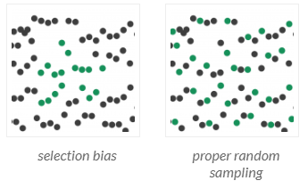
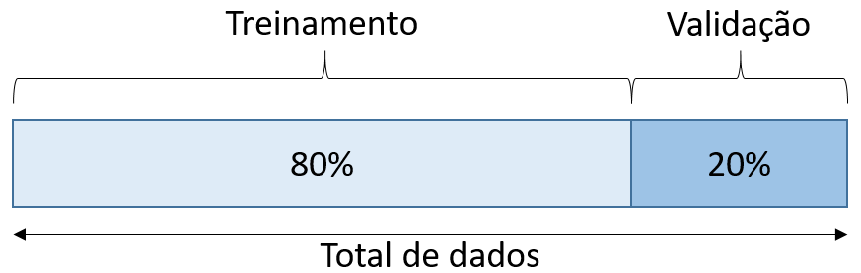
Holdout
É a estratégia mais simples das três e apresenta a menor complexidade computacional, pois realiza-se apenas um treinamento e uma validação.
Divide-se aleatoriamente o conjunto total de dados em p % para treinamento e (100 - p) % para validação.
Normalmente, divide-se o conjunto total de dados em 70/80% para treinamento e 30/20% para validação.
Entretanto, devemos nos assegurar que os conjuntos de treinamento e validação sejam suficientemente representativos do mapeamento verdadeiro que se pretende aproximar.
Desvantagem
Pode sofrer com o problema do viés de seleção: a qualidade do modelo pode depender muito de quais exemplos vão para o conjunto de treinamento e quais vão para o conjunto de validação.
Portanto, o desempenho do modelo pode ser significativamente diferente dependendo de como a divisão é feita, ou seja, os resultados podem depender de uma escolha aleatória particular dos exemplos dos conjuntos de treinamento e validação.
Notes:
Normalmente, a estratégia da validação cruzada com holdout envolve a divisão do conjunto de dados em 20 a 30% dos dados para teste/validação e o restante como dados de treinamento.
A validação pode depender muito de quais dados vão para o conjunto de treinamento e quais vão para o conjunto de testes e, portanto, a avaliação pode ser significativamente diferente dependendo de como a divisão é feita.
Com esta estratégia, existe a possibilidade de viés de seleção elevado se tivermos um pequeno conjunto de dados, porque perderíamos algumas informações sobre os dados que não usamos para o treinamento e usamos na validação. Se a base de dados for muio grande e os conjuntos de teste e treinamento tiverem a mesma distribuição, essa estratégia é aceitável.

Slide 5
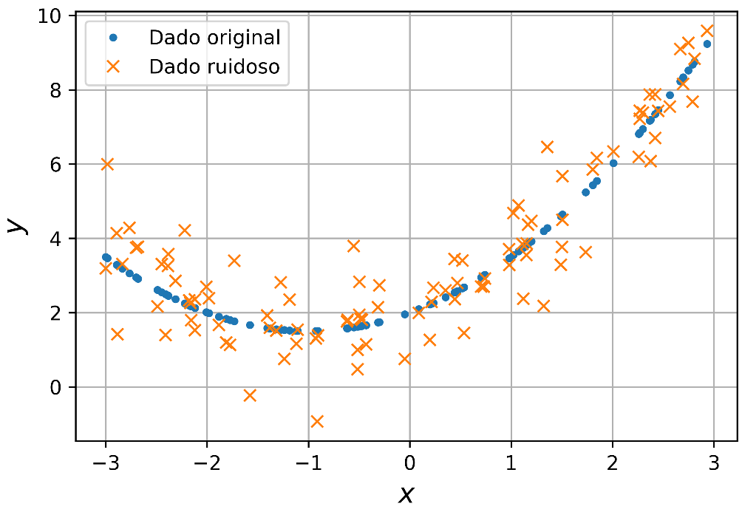
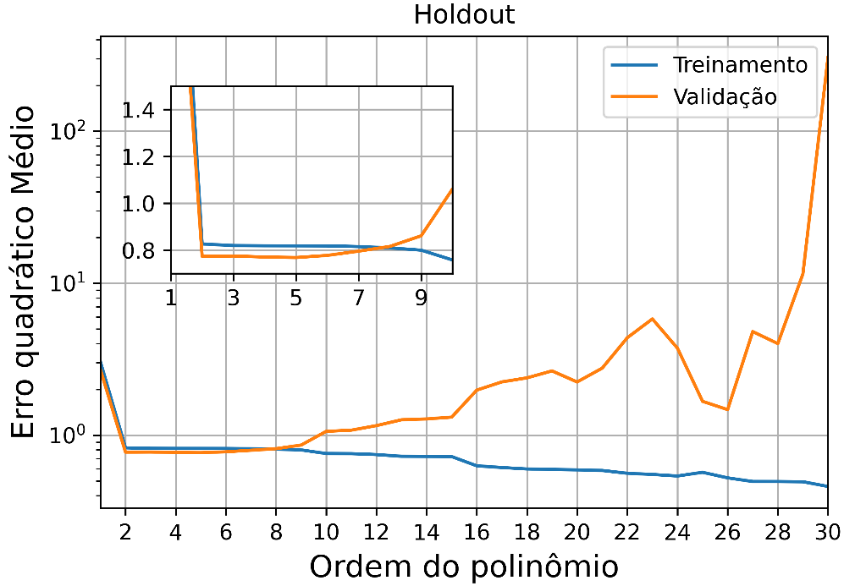
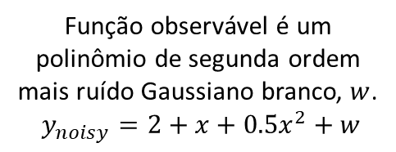
Holdout: Exemplo
sobreajuste
subajuste
Ponto ótimo (mudança de tendência)
Função observável é um polinômio de segunda ordem mais ruído Gaussiano branco, $w$.
$y_{noisy}=2+x+0.5x^{2}+w$
70% para conjunto de treinamento e 30% para conjunto de validação.
Tempo médio para execução com N = 100 é de aproximadamente 160 ms.
Erro de treinamento diminui conforme a ordem do polinômio aumenta.
Erro de validação aumenta conforme a ordem do polinômio aumenta.
Qual ordem escolher?
O ponto onde ambos os erros sejam mínimos (balanço entre flexibilidade e grau de generalização) e com menor complexidade.
Exemplo: validacao_cruzada.ipynb
Notes:
Exemplo: https://mybinder.org/v2/gh/zz4fap/t319_aprendizado_de_maquina/main?filepath=notebooks%2Fregression%2Fvalidacao_cruzada.ipynb

Slide 6
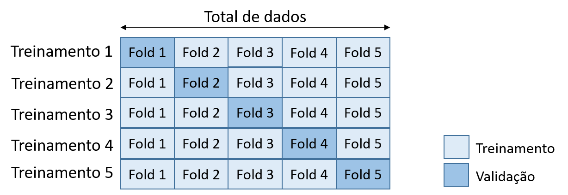
k-Fold
Estratégia mais elaborada que o Holdout e que nos fornece indicações mais claras.
Consiste em embaralhar (opcional) e dividir o conjunto total de dados em k subconjuntos (ou folds) de tamanhos iguais (se possível) e realizar k treinamentos distintos, onde cada um dos k treinamentos considera k-1 folds para treinamento e 1 fold para validação.
k = 5
Cada exemplo entra em um conjunto de validação exatamente 1 vez e em um conjunto de treinamento k-1 vezes.
O desempenho do modelo é dado pela média dos erros de validação calculados para cada um dos k folds usados para validação do modelo.
Uma alta variância do erro de validação é um forte indicador de sobreajuste.
Notes:
A ideia principal por trás da estratégia do k-Fold é que cada exemplo do conjunto de dados faz o serviço duplo como dado de treinamento e de validação/teste.
Na validação cruzada do k-Fold, os dados são divididos em k subconjuntos. A validação é repetida k vezes, de modo que, a cada vez, um dos subconjuntos k é usado como conjunto de validação e os outros subconjuntos k-1 são reunidos para formar um único conjunto de treinamento. Desta forma, uma vantagem dessa abordagem é que a forma como os dados são divididos importa menos.
Essa estratégia reduz significativamente o problema do viés de seleção, pois ela garante que todos os exemplos do conjunto de dados original tenham a chance de aparecer nos conjuntos de treinamento e validação, o que consequentemente, reduz a variância.
Portanto, a troca dos conjuntos de treinamento e validação contribuem para a eficácia dessa estratégia. Como regra geral e evidência empírica, normalmente, utiliza-se K = 5 ou 10. A variância da estimativa resultante é reduzida à medida que k é aumentado.
A validação cruzada do k-Fold é importante pois permite que você use seu conjunto de dados completo tanto para treinamento como para validação. É especialmente útil ao avaliar um modelo usando conjuntos de dados pequenos ou limitados.
O desempenho do modelo é dado pela média dos erros de validação calculados para cada um dos k folds. A estimativa de erro é calculada sobre todos os k folds para obter a eficácia total do modelo.
Como pode ser visto, todo exemplo fica em um conjunto de validação exatamente uma vez e em um conjunto de treinamento k-1 vezes.
Cada exemplo entra em um conjunto de validação exatamente uma vez e a k-1 vezes no conjunto de treinamento.
Com este procedimento, toda amostra disponível vai aparecer k-1 vezes no conjunto de treinamento e 1 vez no conjunto de validação.
Desvantagem:
Alto custo computational pois treina-se e valida-se o modelo k vezes, ou seja, o algoritmo de treinamento deve ser executado novamente do zero k vezes, o que significa que leva k vezes mais tempo para fazer uma avaliação (treinamento+validação).
What does k-fold error variance say about overfitting?
K-fold error variance can provide insights into the presence of overfitting in a machine learning model. Overfitting occurs when a model learns the training data too well and performs poorly on unseen data.
In k-fold cross-validation, the dataset is divided into k subsets or folds. The model is trained on k-1 folds and evaluated on the remaining fold. This process is repeated k times, with each fold serving as the evaluation set once. The k-fold error variance refers to the variability in performance (e.g., accuracy, error rate) across the k iterations of the cross-validation process.
When the k-fold error variance is low, it suggests that the model's performance is consistent across different subsets of the data. This indicates that the model generalizes well and is less likely to be overfitting. On the other hand, a high k-fold error variance implies that the model's performance varies significantly depending on the subset of the data used for evaluation. This could be a sign of overfitting because the model might be capturing noise or idiosyncrasies in the training data that do not generalize well to unseen data.
In summary, a low k-fold error variance suggests a model with good generalization, while a high k-fold error variance may indicate overfitting and a potential lack of generalization. However, it is important to consider other factors such as the overall performance metrics and the complexity of the model to make a conclusive assessment of overfitting.

Slide 7
k-Fold
Como regra geral, normalmente, se utiliza k = 5 ou 10.
Porém, tenha em mente que o valor de k deve ser escolhido de forma que os conjuntos de treinamento e validação sejam grandes o suficiente para serem estatisticamente representativos do mapeamento verdadeiro.
O k-Fold é bastante útil quando se tem conjuntos de dados pequenos a moderados.
Vantagem
Reduz significativamente o problema do viés de seleção em relação ao holdout.
Pois faz-se a avaliação do modelo através de uma média de k avaliações.
Todos os exemplos do conjunto total de dados aparecem nos conjuntos de treinamento e validação.
Desvantagem
O treinamento deve ser executado novamente do zero k vezes, o que significa que leva-se aproximadamente k vezes mais tempo que o holdout para se realizar a avaliação do modelo (treinamento + validação).
Notes:
A ideia principal por trás da estratégia do k-Fold é que cada exemplo do conjunto de dados faz o serviço duplo como dado de treinamento e de validação/teste.
Na validação cruzada do k-Fold, os dados são divididos em k subconjuntos. A validação é repetida k vezes, de modo que, a cada vez, um dos subconjuntos k é usado como conjunto de validação e os outros subconjuntos k-1 são reunidos para formar um único conjunto de treinamento. Desta forma, uma vantagem dessa abordagem é que a forma como os dados são divididos importa menos.
Essa estratégia reduz significativamente o problema do viés de seleção, pois ela garante que todos os exemplos do conjunto de dados original tenham a chance de aparecer nos conjuntos de treinamento e validação, o que consequentemente, reduz a variância.
Portanto, a troca dos conjuntos de treinamento e validação contribuem para a eficácia dessa estratégia. Como regra geral e evidência empírica, normalmente, utiliza-se K = 5 ou 10. A variância da estimativa resultante é reduzida à medida que k é aumentado.
A validação cruzada do k-Fold é importante pois permite que você use seu conjunto de dados completo tanto para treinamento como para validação. É especialmente útil ao avaliar um modelo usando conjuntos de dados pequenos ou limitados.
O desempenho do modelo é dado pela média dos erros de validação calculados para cada um dos k folds. A estimativa de erro é calculada sobre todos os k folds para obter a eficácia total do modelo.
Como pode ser visto, todo exemplo fica em um conjunto de validação exatamente uma vez e em um conjunto de treinamento k-1 vezes.
Cada exemplo entra em um conjunto de validação exatamente uma vez e a k-1 vezes no conjunto de treinamento.
Com este procedimento, toda amostra disponível vai aparecer k-1 vezes no conjunto de treinamento e 1 vez no conjunto de validação.
Desvantagem:
Alto custo computational pois treina-se e valida-se o modelo k vezes, ou seja, o algoritmo de treinamento deve ser executado novamente do zero k vezes, o que significa que leva k vezes mais tempo para fazer uma avaliação (treinamento+validação).

Slide 8
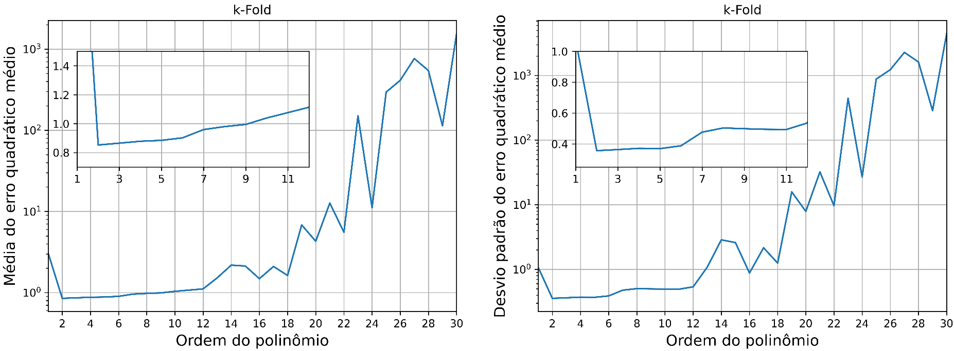
k-Fold: Exemplo
sobreajuste
Ponto ótimo (MSE e desvio padrão baixos)
Conforme o modelo se sobreajusta aos dados de treinamento, a variância do erro de validação aumenta, devido a redução de seu grau de generalização (modelo aprendido se distancia muito do modelo gerador).
Modelos com altíssimo grau de flexibilidade (maior do que o necessário) apresentam variância do erro de treinamento muito baixa e variância do erro de validação muito alta (sobreajuste).
Modelos com baixíssimo grau de flexibilidade (menor do que o necessário) têm ambas as variâncias altas (subajuste).
subajuste
Usa-se a mesma função observável do exemplo anterior.
k = 10 folds: 10 iterações com 9 grupos para treinamento e 1 para teste.
Tempo médio para execução com N = 100 exemplos é de aproximadamente 1.5 s.
Gráficos mostram a média e desvio padrão do MSE para as 10 etapas de treinamento/validação.
Média e desvio padrão do MSE aumentam com a ordem do polinômio.
Qual ordem escolher?
O ponto onde ambos, média e desvio padrão do MSE, sejam mínimos.
Exemplo: validacao_cruzada.ipynb
Notes:
Exemplo: https://mybinder.org/v2/gh/zz4fap/t319_aprendizado_de_maquina/main?filepath=notebooks%2Fregression%2Fvalidacao_cruzada.ipynb

Slide 9
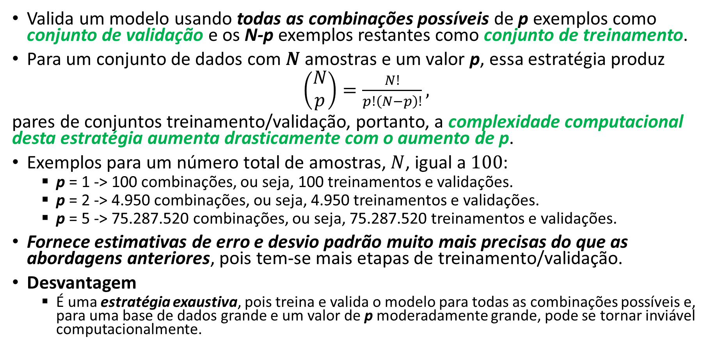
Leave-p-out
Valida um modelo usando todas as combinações possíveis de p exemplos como conjunto de validação e os N-p exemplos restantes como conjunto de treinamento.
Para um conjunto de dados com $N$ amostras e um valor p, essa estratégia produz
$\left(\begin{matrix}N \\ p\end{matrix}\right)=\frac{N!}{p!\left(N−p\right)!},$
pares de conjuntos treinamento/validação, portanto, a complexidade computacional desta estratégia aumenta drasticamente com o aumento de p.
Exemplos para um número total de amostras, $N$, igual a $100$:
p = 1 -> 100 combinações, ou seja, 100 treinamentos e validações.
p = 2 -> 4.950 combinações, ou seja, 4.950 treinamentos e validações.
p = 5 -> 75.287.520 combinações, ou seja, 75.287.520 treinamentos e validações.
Fornece estimativas de erro e desvio padrão muito mais precisas do que as abordagens anteriores, pois tem-se mais etapas de treinamento/validação.
Desvantagem
É uma estratégia exaustiva, pois treina e valida o modelo para todas as combinações possíveis e, para uma base de dados grande e um valor de p moderadamente grande, pode se tornar inviável computacionalmente.
Quantos subconjuntos de p exemplos podemos criar a partir de N exemplos?
Notes:
A validação cruzada leave-p-out envolve o uso de todas as possíveis combinações de p exemplos do conjunto de dados como conjunto de validação e as observações restantes (N-p) como o conjunto de treinamento.
Essa estratégia deixa p pontos de dados fora do conjunto de treinamento, ou seja, se houver N pontos de dados no conjunto original, N-p exemplos são usados para treinar o modelo e p exemplos são usados como o conjunto de validação. Isso é repetido para todas as possíveis combinações, em seguida, o erro é calculado para todas as tentativas, para fornecer a performance geral.
Esta é uma estratégia mais extrema para se realizar a validação cruzada, pois para cada um dos possíveis p-conjuntos em nosso conjunto de dados, construímos um modelo usando todas os outros exemplos e testamos nos p-pontos de dados selecionados.

Slide 10
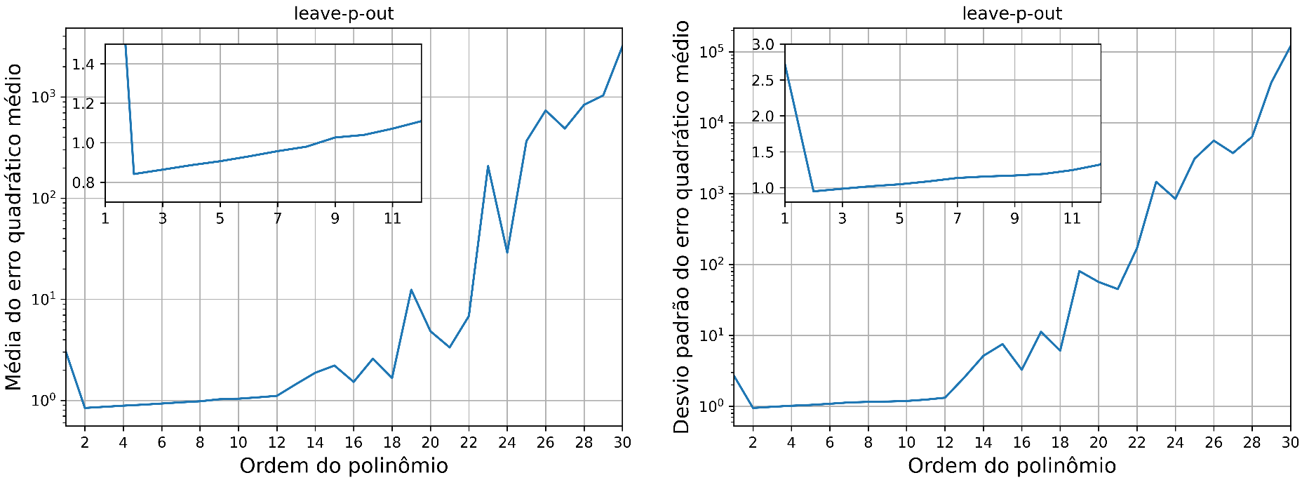
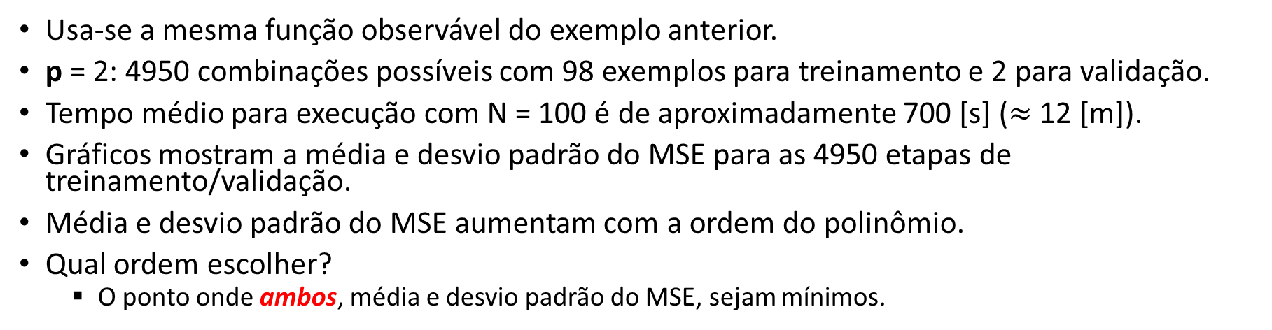
Leave-p-out: Exemplo
sobreajuste
Ponto ótimo (MSE e desvio padrão baixos)
Para ordem igual a 1, a média e desvio padrão são elevados: subajuste.
Conforme a ordem aumenta, ambos diminuem, atingindo o ponto ótimo quando igual a 2.
Porém, conforme a ordem continua a aumentar, ambos aumentam, indicando sobreajuste.
subajuste
Usa-se a mesma função observável do exemplo anterior.
p = 2: 4950 combinações possíveis com 98 exemplos para treinamento e 2 para validação.
Tempo médio para execução com N = 100 é de aproximadamente 700 [s] ($≈$ 12 [m]).
Gráficos mostram a média e desvio padrão do MSE para as 4950 etapas de treinamento/validação.
Média e desvio padrão do MSE aumentam com a ordem do polinômio.
Qual ordem escolher?
O ponto onde ambos, média e desvio padrão do MSE, sejam mínimos.
Exemplo: validacao_cruzada.ipynb
Notes:
Exemplo: https://mybinder.org/v2/gh/zz4fap/t319_aprendizado_de_maquina/main?filepath=notebooks%2Fregression%2Fvalidacao_cruzada.ipynb
Exemplo: https://colab.research.google.com/github/zz4fap/t319_aprendizado_de_maquina/blob/main/notebooks/regression/validacao_cruzada.ipynb
A função “cross_val_score” segue a convenção de que valores de retorno mais altos são melhores que valores de retorno mais baixos. Assim, as métricas que medem a distância entre o modelo e o objetivo, como metrics.mean_squared_error, estão disponíveis como ‘neg_mean_squared_error’, que retornam o valor negado da métrica.

Slide 11
Qual estratégia utilizar?
Dentre as três estratégias, o leave-p-out dá indicações mais claras de qual ordem usar, pois usa um número maior de pares treinamento/validação, aumentando a confiabilidade dos valores da média e do desvio padrão do MSE.
Porém, ele é bastante custoso em relação ao tempo necessário para se executá-lo, mesmo com uma base de 100 amostras leva-se quase 5 minutos.
Portanto, deve-se utilizá-lo com bases de dados relativamente pequenas.
Para bases maiores, o k-fold é uma opção melhor e mais eficiente do que o holdout e leave-p-out.
Para bases muito grandes, o holdout já daria boas indicações sobre qual ordem utilizar, pois a probabilidade dos conjuntos serem representativos é maior.

Slide 12
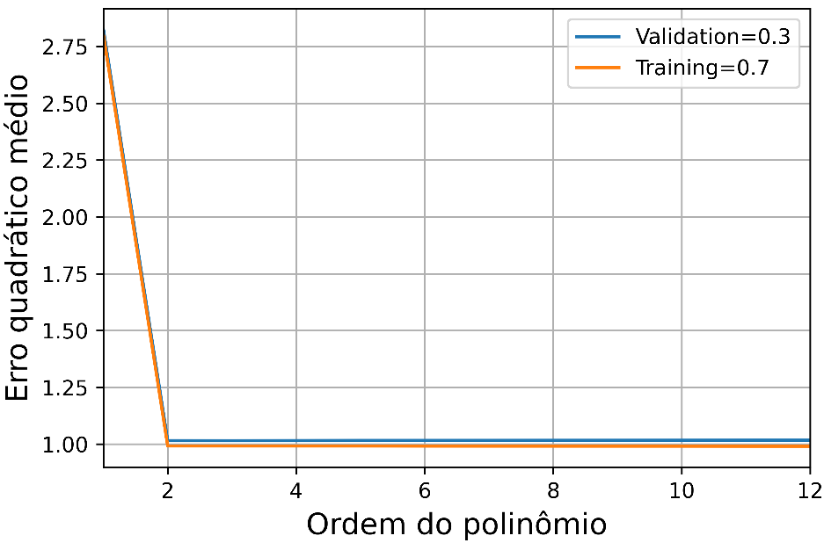
Qual ordem escolher para o modelo?
Nos exemplos anteriores foi fácil definir a ordem, mas qual ordem escolher se os erros de treinamento e validação são pequenos, similares e praticamente constantes para várias ordens de polinômio?
Isso ocorre quando o número de amostras é muito maior do que a complexidade (i.e., ordem) do modelo.
A resposta é aplicar o princípio da navalha de Occam.
A navalha de Occam é um princípio lógico que afirma que de múltiplas explicações possíveis para um fenômeno, a explicação mais simples é geralmente a mais provável de ser a correta.
Ou seja, deve-se preferir explicações mais simples às mais complicadas.
Portanto, usando a navalha de Occam escolhemos a função hipótese menos complexa (i.e., a mais simples), mas que se ajusta bem aos dados.
Teoricamente, qualquer ordem maior ou igual a 2 já seria uma boa escolha.
Mesma função observável dos exemplos anteriores.
Base de dados com 10000 exemplos:
Evita o sobreajuste, pois os modelos têm complexidade muito menor do que o número de exemplos.
Holdout com 30% para validação.
Qual ordem escolher?
Notes:
A figura mostra um modelo com número de amostras de treinamento muito maior do que sua complexidade.
No entanto, é importante ressaltar que o princípio da navalha de Occam não é uma regra absoluta, mas sim uma orientação heurística. Em certos casos, explicações mais complexas podem ser necessárias para capturar toda a complexidade do fenômeno estudado. Portanto, a aplicação do princípio requer um equilíbrio cuidadoso entre simplicidade e adequação à realidade observada.

Slide 13
Tarefas
Quiz: “T319 - Quiz - Regressão: Parte V” que se encontra no MS Teams.
Exercício Prático: Laboratório #6.
Pode ser acessado através do link acima (Google Colab) ou no GitHub.
Vídeo explicando o laboratório: Arquivos -> Material de Aula -> Laboratório #6
Instruções para resolução e entrega dos laboratórios.
Laboratórios podem ser resolvidos em grupo, mas as entregas devem ser individuais.
Projeto Final
Projeto pode ser feito em grupos de no máximo 3 alunos.
Entrega: 18/06/2022 até às 23:59.
Leiam os enunciados do trabalho atentamente.
Próxima aula será para tirar dúvidas sobre o projeto e o conteúdo sobre regularização, necessário para o último exercício, está disponível na pasta: “Vídeos Sobre Validação Cruzada e Regularização”, dentro de Recordings.
Notes:
COLAB: https://colab.research.google.com/github/zz4fap/t319_aprendizado_de_maquina/blob/main/labs/Laboratorio6.ipynb
BINDER: https://mybinder.org/v2/gh/zz4fap/t319_aprendizado_de_maquina/main?filepath=labs%2FLaboratorio6.ipynb

Slide 14
Obrigado!

Slide 15
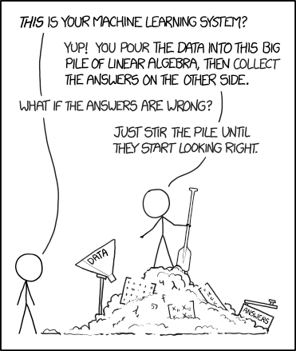
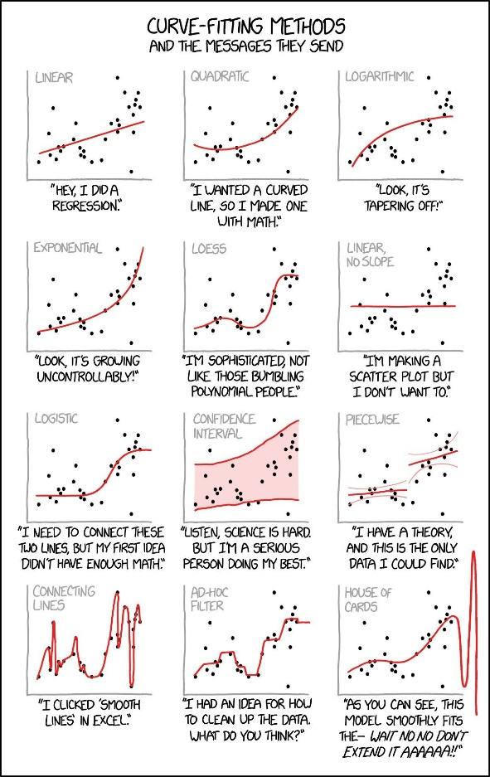

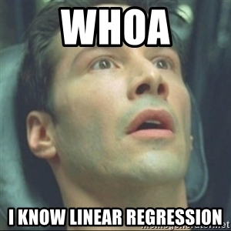


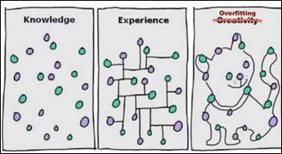

Slide 16
FIGURAS

Slide 17
Total de dados
Treinamento 1
Fold 1
Fold 2
Fold 3
Fold 4
Fold 5
Treinamento 2
Fold 1
Fold 2
Fold 3
Fold 4
Fold 5
Treinamento 3
Fold 1
Fold 2
Fold 3
Fold 4
Fold 5
Treinamento 4
Fold 1
Fold 2
Fold 3
Fold 4
Fold 5
Treinamento
Treinamento 5
Fold 1
Fold 2
Fold 3
Fold 4
Fold 5
Validação

Slide 18
Treinamento
Validação
80%
20%
Total de dados

